Slide 2
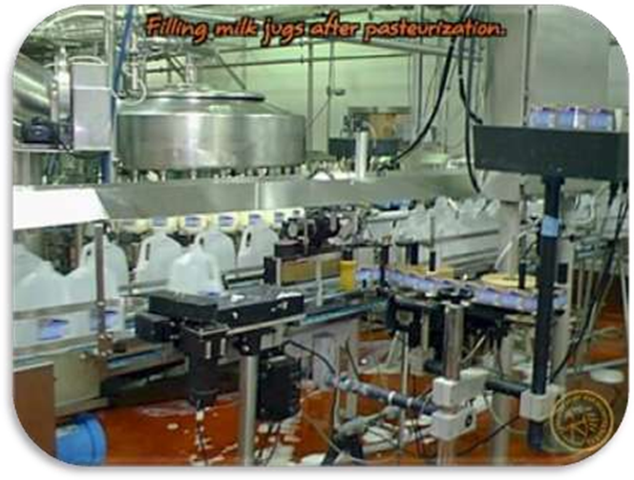
স্বাগত

Slide 3
ড. প্রণয় বালা
সহকারী অধ্যাপক, কৃষিশিক্ষা,
হাজী লালমিয়া সিটি কলেজ, গোপালগঞ্জ।

Slide 4
ভিডি ও দেখি

Slide 5
দুধ সংরক্ষণ পদ্ধতি

Slide 6
শিখনফল
দুধ উৎপাদন ব্যবস্থাপনা (দুধ সংরক্ষন পদ্ধতি) বর্ণনা করতে পারবে।

Slide 7
দুধ সংরক্ষণ পদ্ধতি
দুধ সংরক্ষণ পদ্ধতি বলতে একটি নির্দষ্ট সময়সীমা পর্যন্ত দুধকে পচনমুক্ত রেখে খাদ্য হিসেবে ব্যবহারের উপযোগী করে রাখা বুঝায়।
দুধকে যদি স্বাভাবিক তাপমাত্রায় রাখা হয় তবে দুধে বিদ্যমান বিভিন্ন ধরনের জীবাণু দ্রুত বংশ বিস্তার করে ও ল্যাকটিক এসিড তৈরি করে দুধকে নষ্ট করে ফেলে। আবার,স্বাভাবিক তাপমাত্রার বেশি তাপমাত্রায় দুধের রাসায়নিক গঠন দ্রুত পরিবর্ন হয়ে দুধ নষ্ট হয়।

Slide 8
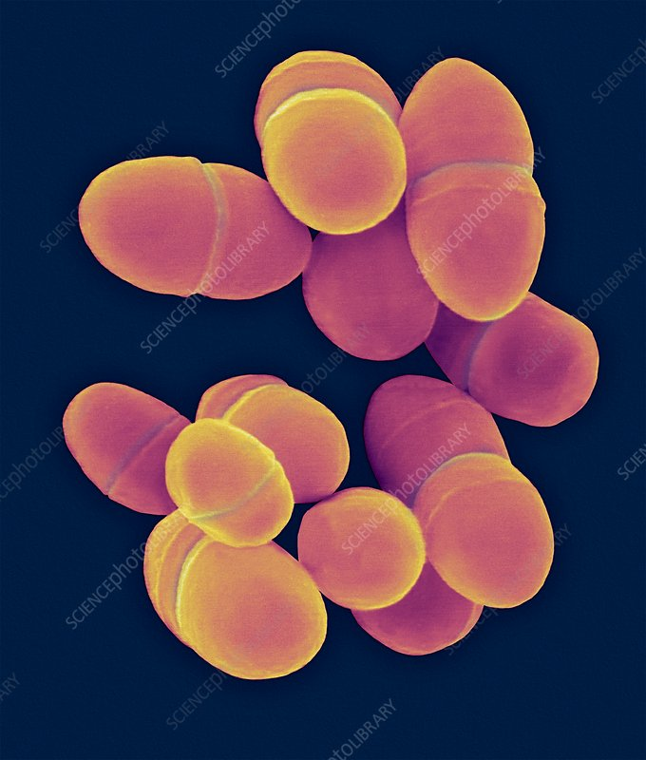
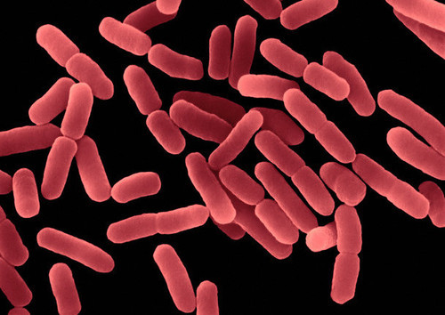
দুধে প্রাপ্ত বিভিন্ন জীবাণু
Coliform bacteria
Achromobacter
Streptococcus lactis
Bacillus subtilis

Slide 9
দুধ সংরক্ষণ পদ্ধতি
পদ্ধতিসমূহ:
১. প্রচলিত বা সনাতন পদ্ধতি
ক. ফুটিয়ে-
খ. পানি মিশিয়ে-
২. আধুনিক পদ্ধতি

Slide 10
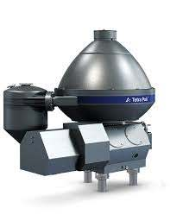
১.অণুজীব দূর করে
সেনট্রিফিউগেশন প্রক্রিয়ায় অণুজীব দূর করে দুধ সংরক্ষন করা যায়।
এই প্রক্রিয়াকে bactofugation. বলে।
উচ্চ গতির সেনট্রিফিউগেশন( ১০,০০০) জীবাণু কে দূর করতে পারে।
বাণিজ্যিকভাবে এ পদ্ধতি ব্যবহৃত হয় না।

Slide 11
২. তাপ প্রয়োগ করে
ক.পাস্তুরাইজেশন
পাস্তুরাইজেশন: এমন একটি পদ্ধতি যেখানে নির্ধারিত সময়ে নির্দষ্ট তাপমাত্রায় তাপ দিয়ে ক্ষতিকর জীবাণুসমূহ নষ্ট করা হয়।
এক্ষেত্রে তাপ প্রয়োগের পরপরই ঠাণ্ডা করা হয়। এ পদ্ধতির আবিষ্কারক ফ্রান্সের রসায়নবিদ Louis Pasteur , পরে দুধের ক্ষেত্রে এটি প্রয়োগ করেন Franz von Soxhlet , 1886 সালে।
উদ্দেশ্য:ব্যাকটেরিয়া নিস্ক্রিয় করে (Coxiella burnettii)
- সংরক্ষণ কাল বৃদ্ধি করে (ধ্বংসকারী জীবাণু ধ্বংস করে ও এনজাইম নষ্ট করে।)

Slide 12
পাস্তুরাইজেশন এর শ্রেণিবিভাগ
১. উচ্চতাপমাত্রা কম সময় (HTST)-161 °F for 16 seconds.
২. অতি উচ্চতাপমাত্রা (UHT) -138°C (280°F) for a minimum of two seconds.
৩. ভ্যাট পাস্তুরাইজেশন-145 °F for 30 minutes. It is then quickly cooled to 39 degrees.

Slide 13
লুই পাস্তুর
ফ্রান্স ভন সক্সলেট (franz von soxhlet) 1886

Slide 14
খ. স্টেরিলাইজেশন
স্টেরিলাইজেশন হল এমন পদ্ধতি যাতে যে কোন জীবাণু বা জীবাণুর বাহক কে ধ্বংস করা হয়।
সাধারনত উচ্চতাপ, রেডিয়েশন ,নিম্ন তাপমাত্রা , রাসায়নিক পদার্থ, ছাকন বা একাধিক পদ্ধতির সমন্বয়ে স্টেরিলাইজেশন করা হয়।
১. প্রথমত বোতলে দুধ রেখে ১০০ থেকে ১২০ ডি. সে. এর মধ্যে তাপ দেওয়া হয়। একে ইন বোতল পদ্ধতি বলে।
২. স্টেরিলাইজারে দুধ রেখে উচ্চ তাপে (১৩০-১৫০ ডি. সে.)অল্প সময়(১-২০ সে.) অণুজীব মুক্ত করা হয়।একে UHTST VHTST(Ultra or very High Temperature Short Time) পদ্ধতিও বলা হয়।
৩. দুধ প্রথমে UHTST পদ্ধতিতে স্টেরিলাইজড করার পর বোতলজাত করা হয়। এরপর বোতরসহ অণুজীব মুক্তকরণ বা স্টেরিলাইজ করা হয়।

Slide 15
৩. কম তাপমাত্রা প্রয়োগ করে
ক. রেফ্রিজারেটরে দুধ সংরক্ষণ: রেফ্রিজারেটরের তাপমাত্রায় (৪ ডি. সে.) জীবাণু বংশ বৃদ্ধি করতে পারে না। তাই অল্প সময়ের জন্য (১০-১২ ঘণ্টা) দুধের মান অক্ষুণ্ন রেখে দুধ সংরক্ষন করা যায়।
খ. ডিপফ্রিজে দুধ সংরক্ষণ: ডিপফ্রিজে ০ ডি. সে. তাপমাত্রার নীচে জীবাণু দুধকে নষ্ট করতে পারে না্ কিন্তু এখানে দুধের রাসায়নিক বন্ধন ভেঙ্গে যায় বরে দুধের মান কিছুটা কমে।

Slide 16
৪.ড্রাইং
ক. কনডেন্সড মিল্ক: হল এমন দুধ যেখান থেকে
৬০% পানি অপসারন করে মিষ্টি যোগ করা হয়।
প্রথমে কাচাঁ দুধকে ক্লিয়ারিফাইড ও প্রমিতকরণ
করে তাপ দেওয়া হয় ৮৫-৯০ ডি.সে. তাপমাত্রায়
কয়েক সেকেন্ড। মিষ্টি যোগ করার কারনে
ব্যাকটেরিয়া জন্মাতে পারে না।

Slide 17
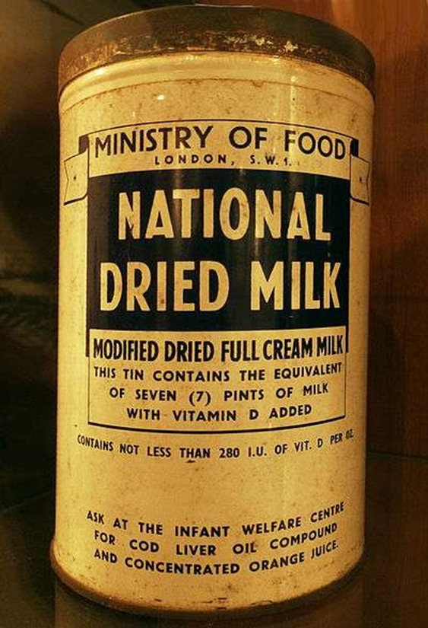
খ. শুষ্ক দুধ:এক্ষেত্রে দুধের পানি কমিয়ে শুকিয়ে
ফেলা হয়। এ পদ্ধতিতে দুধকে দীর্দিন সংরক্ষণ
করা যায়। এ পদ্ধতি প্রথম ব্যবহার করেন
Russian physician Osip Krichevsky
in 1802.
কিন্তু বাণিজ্যিকভাবে ব্যবহার করেন ১৮৩২ সালে Russian chemist M. Dirchoff.

Slide 18
৫.সংরক্ষক ব্যবহার করে
বিভিন্ন সংরক্ষক ব্যবহার করে দুধ সংরক্ষণ করা যায়।যেমন-লবণ,সরবিক এসিড, প্রোপিয়নিক এসিড, হাইড্রোজেন পারঅক্সাইড ইত্যাদি ব্যবহার করে।
ক) হাইড্রোজেন পারঅক্সাইড: দুধের মধ্রে ০.৫০% হাইড্রোজেন পারঅক্সাইড মিশালে দুধ বিনিষ্টকারী জীবাণু ধ্বংস করে দুধকে ১৫-১৬ ঘণ্টা এমনকি ২৪ ঘন্টা পর্ন্ত সংরক্ষণ করা যায়।
খ) দু সপ্তাহ সংরক্ষনের জন্য প্রতি ১৫০-১৮০ মিলি দুধের জন্য ০.১৭ গ্রাম ওজনের মাককিউরিক ক্লোরাইড/মটরদানার মতো একটিপটাসিয়াম ডাইক্রোমেট বড়ি বা ৪০% ফরমালডিহাইড দ্রবনের ১-২ ফোটা ফরমালিন ব্যবহার করা যায়।
গ)ল্যাকটো পারঅক্সিডিস পদ্ধতি: এ পদ্ধতিতে থায়োসায়ানেট(১৫ পিপিএম) ও হাইড্রোজেন পারঅক্সিডেস (৮.৫ পিপিএম) দুধের মধ্যে যুক্ত করে স্বাভাবিক তাপমাত্রায় দুধের স্থায়ীত্বকার ৭-৮ ঘন্টা করা যায়।

Slide 19
৬.অন্যান্য পদ্ধতি
১. মেমব্রেন ফিলট্রেশন (মাইক্রাফিলট্রেশন):
০.১-১০ মাইক্রোমিটার(µm) ফিল্টার এর মাধ্যমে ছেকে
দুধকে জীবাণু মুক্ত করা যায়।

Slide 20
বাড়ির কাজ
পাস্তুরাইজেশন পদ্ধতির সুবিধা অসুবিধা বর্ণনা কর।

Slide 21
ধন্যবাদ

